Slide 1
ประชุมคณะทำงานโครงการยกระดับเศรษฐกิจรายตำบลแบบบูรณาการ
1 ตำบล 1 มหาวิทยาลัย (มหาวิทยาลัยสู่ตำบล สร้างรากแก้วให้ประเทศ)
เรื่อง การจ้างงานเพิ่มเติมทดแทน ภายใต้โครงการยกระดับเศรษฐกิจและสังคมรายตำบลแบบบูรณาการ (U2T) ครั้งที่ 2/2564
วันจันทร์ที่ 4 ตุลาคม 2564 เวลา 11.00 – 12.00 น.
ณ ห้องประชุมสรัสจันทร ชั้น 2 อาคาร 10
มหาวิทยาลัยราชภัฏสกลนคร

Slide 2
ระเบียบวาระการประชุม
ระเบียบวาระที่ 1 เรื่องประธานแจ้งที่ประชุมทราบ
ระเบียบวาระที่ 2 เรื่องรับรองรายงานการประชุม
รับรองรายงานการประชุมครั้งที่ 1/2564 เมื่อวันที่ 28 กันยายน 2564 ณ ห้องประชุมสร้อยสุวรรณา ชั้น 3 อาคาร 10
ระเบียบวาระที่ 3 เรื่องสืบเนื่อง
สรุปผลการสำรวจความต้องการการปรับแผนการดำเนินกิจกรรมการจ้างงานเพิ่มเติมทดแทน ภายใต้โครงการยกระดับเศรษฐกิจรายตำบลแบบบูรณาการ (U2T)ปรับ
ระเบียบวาระที่ 4 เรื่องเสนอเพื่อทราบ แผนการดำเนิน 4.1 บัญชีรายชื่อผู้ผ่านการสอบคัดเลือกลำดับสำรองภายใต้โครงการยกระดับเศรษฐกิจรายตำบลแบบบูรณาการฯ (U2T) ข้อมูลโดยงานบริหารบุคคลและนิติการ
4.2 กระบวนการเปิดรับสมัครการจ้างงานเพิ่มเติม ทดแทน (ระยะ 2 เดือน 15 วัน) ภายใต้โครงการยกระดับเศรษฐกิจและสังคมรายตำบลแบบบูรณาการ (U2T)
ระเบียบวาระที่ 5 เรื่องเสนอให้ที่ประชุมพิจารณา
ระเบียบวาระที่ 6 เรื่องอื่น ๆ (ถ้ามี)

Slide 3
ระเบียบวาระที่ 2 เรื่องรับรองรายงานการประชุม รับรองรายงานการประชุมครั้งที่ 1/2564 เมื่อวันที่ 28 กันยายน 2564 ณ ห้องประชุมสร้อยสุวรรณา ชั้น 3 อาคาร 10
รายงานการประชุมคณะทำงานโครงการยกระดับเศรษฐกิจรายตำบลแบบบูรณาการ
1 ตำบล 1 มหาวิทยาลัย (มหาวิทยาลัยสู่ตำบล สร้างรากแก้วให้ประเทศ) เรื่อง การจ้างงานเพิ่มเติมทดแทน ภายใต้โครงการยกระดับเศรษฐกิจและสังคมรายตำบลแบบบูรณาการ (U2T) ครั้งที่ 1/2564
เมื่อวันที่ 28 กันยายน 2564 ณ ห้องประชุมสร้อยสุวรรณา ชั้น 3 อาคาร 10 จำนวน 6 หน้า ตามรายละเอียดตามเอกสารประกอบการประชุมวาระที่ 2

Slide 4
ระเบียบวาระที่ 3 เรื่องสืบเนื่อง

Slide 5
ระเบียบวาระที่ 3 สรุปผลการสำรวจความต้องการการปรับแผนการดำเนินกิจกรรมการจ้างงานเพิ่มเติมทดแทน ภายใต้โครงการยกระดับเศรษฐกิจรายตำบลแบบบูรณาการ (U2T)
สรุปข้อมูล ณ วันที่ 30 กันยายน 2564 เวลา 16.30 น.
ลำดับ | 1.ตำบล | จำนวนที่ตำบลขอเพิ่มเติม Google Form |  |  | จน.ใหม่ที่ขอเพิ่มเติม | อยู่ในพื้นที่ที่ขาดกำลังคนหรือไม่ | มีจำนวนคนในบัญชีสำรอง |  |  | เปิดรับสมัคร
 |  | 1.บัณฑิตจบใหม่ | 2. นักศึกษา | 3. ประชาชน |  |  | 1.บัณฑิตจบใหม่ | 2. นักศึกษา | 3. ประชาชน | 1.บัณฑิตจบใหม่ | 2. นักศึกษา | 3. ประชาชน
1. คณะครุศาสตร์
1 | ต. พังโคน | 0 | 0 | 1 | 1 |  | 0 | 6 | 1
2 | ต. ท่าแร่ | 2 | 1 | 2 | 5 |  | 81 | 17 | 26
2. คณะวิทยาศาสตร์และเทคโนโลยี
3 | ต. เหล่าปอแดง | 2 | 0 | 2 | 4 | × | 1 | 0 | 0 | 1 |  | 2
4 | ต. นาม่อง | 2 | 0 | 0 | 2 | × | 0 | 0 | 13 | 2
3. คณะมนุษศาสตร์และสังคมศาสตร์
5 | ต. หนองสนม | 2 | 1 | 2 | 5 | × | 4 | 0 | 2 |  | 1
6 | ต. ค้อเขียว | 2 | 0 | 0 | 2 |  | 1 | 0 | 3 | 1
4. คณะเทคโนโลยีอุตสาหกรรม
7 | ต. นาหัวบ่อ | 2 | 1 | 2 | 5 |  | 30 | 1 | 18
8 | ต. จันทร์เพ็ญ | 2 | 0 | 2 | 4 | × | 7 | 3 | 0 |  |  | 2
9 | ต. นาตาล | 1 | 0 | 1 | 2 | × | 2 | 3 | 0 |  |  | 1
5. คณะวิทยาการจัดการ
10 | ต. ท่าก้อน | 2 | 0 | 2 | 4 |  | 10 | 0 | 5
6. สถาบันวิจัยและพัฒนา
11 | ต. เต่างอย | 1 | 0 | 2 | 3 | × | 5 | 0 | 12
12 | ต. นางัว | 2 | 1 | 2 | 5 |  | 0 | 0 | 7 | 2 | 1
รวมแต่ะลประเภท |  | 14 | 3 | 13 |  |  | 59 | 7 | 47 | 3 | 2 | 3
รวมจำนวนอัตราเพิ่มเติมที่ตำบลประสงค์เพิ่มเติม (อัตรา) |  |  |  | 30 |  |  |  |  |  | 8 อัตรา

Slide 6
ระเบียบวาระที่ 4 เรื่องเสนอเพื่อทราบ

Slide 7
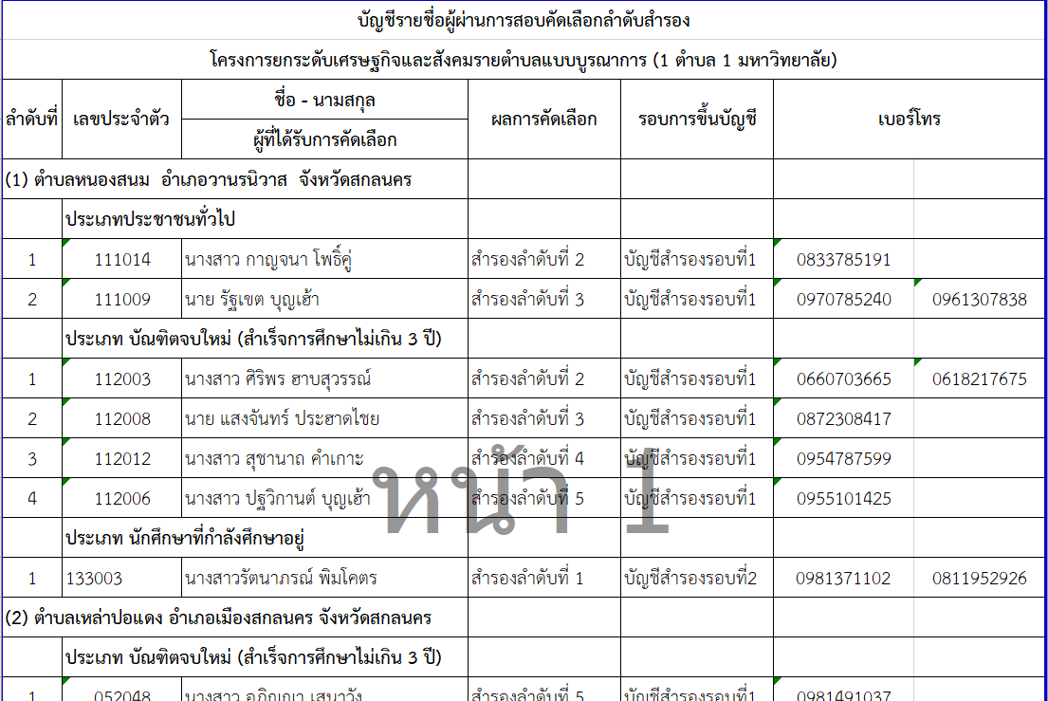
ระเบียบวาระที่ 4.1 บัญชีรายชื่อสำรองของผู้รับจ้างงานภายใต้โครงการยกระดับเศรษฐกิจรายตำบลแบบบูรณาการฯ (U2T) ข้อมูลโดยงานบริหารบุคคลและนิติการ
บัญชีรายชื่อ รายตำบลจะได้รับเอกสาร ทุกตำบลตามเอกสารที่แจกนะคะ

Slide 8
ระเบียบวาระที่ 4.2 กระบวนการเปิดรับสมัครการจ้างงานเพิ่มเติม ทดแทน (ระยะ 2 เดือน 15 วัน) ภายใต้โครงการยกระดับเศรษฐกิจและสังคมรายตำบลแบบบูรณาการ (U2T)
เริ่มต้น
ตำบลที่ประสงค์ปรับแผนกิจกรรมการจ้างงาน เพิ่มเติม ทดแทน
ประธานตำบลยืนยัน ประเภท/จำนวน ที่จะจ้าง ให้กับ งานบริหารบุคคลฯ ภายในวันที่ 4 ตุลาคม 64 เวลา 16.30 น. เพื่อจัดทำประกาศรับสมัคร
มีรายชื่อในบัญชีสำรอง หรือไม่
ไม่มี
มีรายชื่อ
ประธานตำบลโทรประสานผู้รับจ้างงานในบัญชีสำรองผู้ตน
ตำบลส่งรายชื่อคณะกรรมการคัดเลือกจ้างงานให้กับ งานบริหารบุคคลฯ ภายใน 4 ตุลาคม 64 เวลา 16.30 น.
ไม่ประสงค์
ประสงค์
ประสงค์ทำงานหรือไม่
เรียกชื่อบัญชีในลำดับถัดไป
ประกาศรับสมัครงานออนไลน์ผ่านเว็บไซต์ www.1t1u.snru.ac.th ระหว่างวันที่ 6 – 10 ต.ค. 64
ค่าใช้จ่ายดำเนินการเปิดรับสมัคร ใช้งบบริหารจัดการของคณะ (94,000 บาท)
1. ตรวจสอบคุณสมบัติ วันที่ 11 ต.ค. 2564 (ตำบลหน่วยจ้างงาน) 2. ประกาศรายชื่อผู้มีคุณสมบัติ วันที่ 12 ต.ค. 2564 (งานบริหารบุคคลฯ) 3. สัมภาษณ์ วันที่ 13 ต.ค. 2564 (ตำบลหน่วยจ้างงานแยกตามคณะ) 4. ประกาศผลการคัดเลือก วันที่ 14 ต.ค. 64 (งานบริหารบุคคลฯ)
จัดทำสัญญาจ้าง + รายงานตัวปฏิบัติงาน ในวันที่ 15 ตุลาคม 2564 (งานบริหารบุคคลฯ+ตำบลหน่วยจ้างงาน)
สิ้นสุด
เริ่มปฏิบัติงานและทำสัญญาจ้างงาน 15 ตุลาคม 2564
ผู้รับจ้างงานไม่ต้อง พัฒนาทักษะ 4 ทักษะ
สิ้นสุด

Slide 9
คณะหน่วยจ้างงาน ส่งรายชื่อคณะกรรมการตรวจสอบคุณสมบัติ
ร่าง คำสั่งแต่งตั้งคณะกรรมการดำเนินการเกี่ยวกับการคัดเลือกบุคคลเข้าทำงานโครงการยกระดับเศรษฐกิจและสังคมรายตำบลแบบบูรณาการ (1 ตำบล 1 มหาวิทยาลัย) (รับสมัครฯ รอบเพิ่มเติม)
คณะกรรมการตรวจสอบคุณสมบัติ
คณะ...................................... ตำบล............................
1......................................................................................ประธานกรรมการ 2......................................................................................กรรมการ 3......................................................................................กรรมการ 4......................................................................................กรรมการ 5......................................................................................กรรมการและเลขานุการ
*ขอความอนุเคราะห์ตำบลหน่วยจ้างงาน ส่งรายชื่อให้กับงานบริหารบุคคลฯ ภายในวันที่ 4 ตุลาคม 2564 เวลา 16.30 น.

Slide 10
จบการนำเสนอ

